Slide 1
SOFTWARE UTILIZADO: https://graphonline.ru/es/#

Slide 2
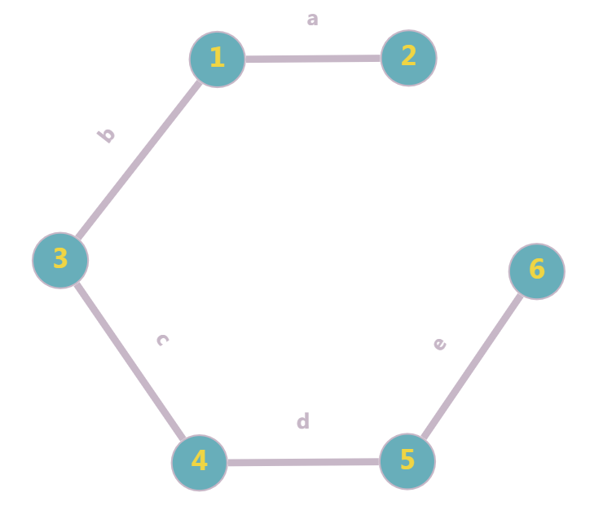
i
h
f
j
k
l
g
m
n
o

Slide 3
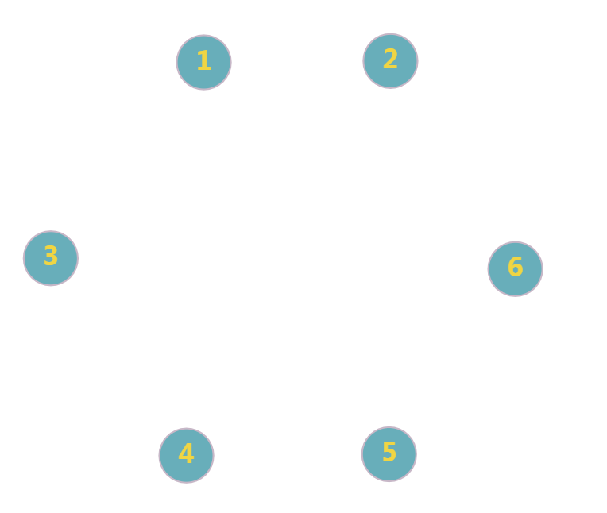
i
h
f
j
k
l
g
m
n
o

Slide 4
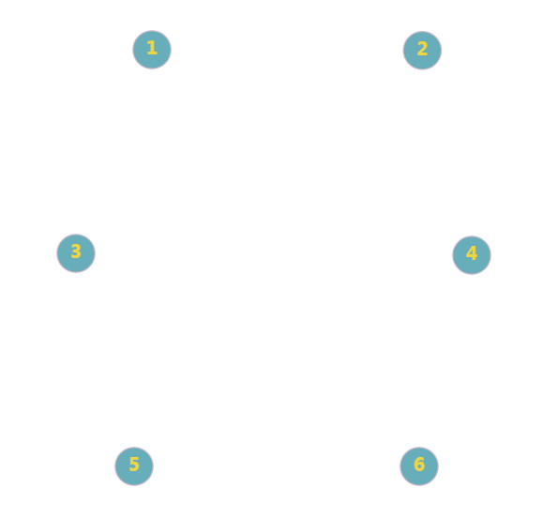
f
i
g
k
j
h
l
m
o
n

